Slide 1

UNIVERSIDADE ESTADUAL DE CAMPINAS

Slide 2
ESQUEMA DE PRESENTACIÓN
1a PARTE - PRESENTACIÓN DE LA UNIVERSIDADE ESTADUAL DE CAMPINAS - UNICAMP
2a PARTE - TEMA: FINANZAS ESTRATÉGICAS.

Slide 3
Prof. Dr. Márcio Marcelo Belli
Coordinador del curso de Administración
Faculdad de Ciencias Aplicadas – FCA
Universidad Estatal de Campinas - Brasil

Slide 4
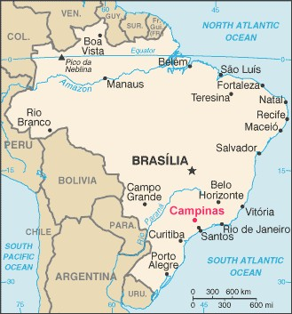
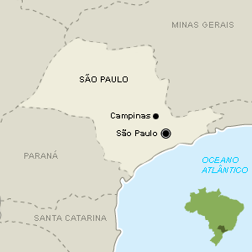
CAMPINAS – ESTADO DE SÃO PAULO - BRASIL

Slide 5
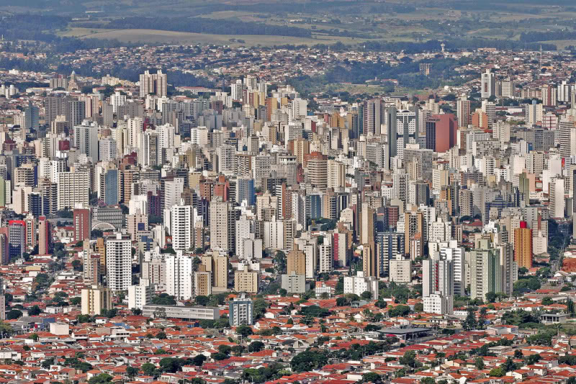
CAMPINAS Populación = 1.080.113

Slide 6


Slide 7
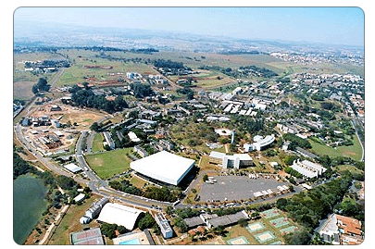

Slide 8
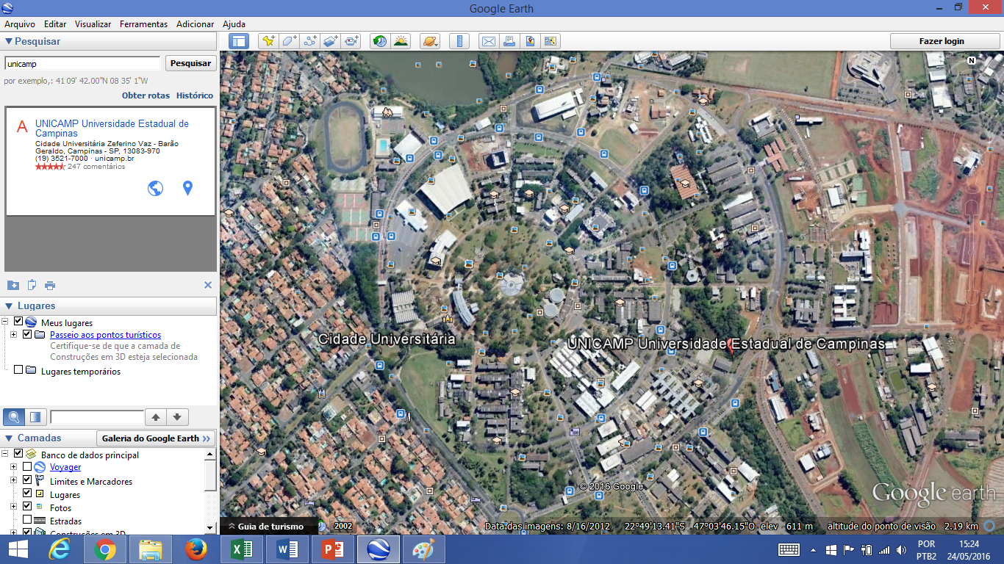

Slide 9
UNICAMP - ESTRUCTURA
La estructura de la enseñanza y la investigación de la Unicamp se compone de unidades de enseñanza e investigación, Centros y Núcleos Interdisciplinarios, colegios técnicos y unidades de Servicios de Atención a la Sociedad.

Slide 10
UNIDADES DE ENSEÑANZA E INVESTIGACIÓN
El conjunto son 24 unidades de Enseñanza e Investigación

Slide 11
Facultades (12 unidades)
Facultad de Ciencias Aplicadas ( ciudad de Limeira)
Facultad de Ciencias Médicas
Facultad de Educación
Facultad de Educación Física
Facultad de Ingeniería Agrícola
Facultad de Ingeniería Civil, Arquitectura y Urbanismo
Facultad de Ingeniería de Alimentos
Facultad de Ingeniería Eléctrica y en Computación
Facultad de Ingeniería Mecánica
Facultad de Ingeniería Química
Facultad de Odontología (ciudad de Piracicaba)
Facultad de Tecnología

Slide 12
Institutos ( 10 unidades)
Instituto de Artes
Instituto de Biología
Instituto de Computación
Instituto de Economía
Instituto de Estudios del Lenguaje
Instituto de Filosofía y Ciencias Humanas
Instituto de Física Gleb Wataghin
Instituto de Geociencias
Instituto de Matemática, Estatística y Computación Científica
Instituto de Quimica

Slide 13
Colegios (2 unidades)
Colegio Técnico de Campinas - COTUCA
Colegio Técnico de Limeira - COTIL

Slide 14
UNIDADES DE SERVICIOS DE ATENCIÓN A LA SOCIEDAD
Hospital de Clínicas
Centro de Atención Integral a la Salud de la Mujer
Hospital Estatal de Sumaré
Centro de Diagnóstico de Enfermedades del Aparato Digestivo
Centro de Hematología y Hemoterapia
Centro de Estudios e Investigaciones en Rehabilitación “Gabriel Porto”
Centro de Integración en Pediatría
Editorial de la UNICAMP
Escuela de Extensión de la UNICAMP

Slide 15
Recursos Humanos (2015)
Docentes: 1.936
Porcentaje de MS - Doctores o superior: 99%
No docentes: 8.527

Slide 16
Pregrado
Cursos/total: 66
Estudiantes Registrados: 18.698
Titulados: 2.410

Slide 17
Postgrado
Cursos/Total: 153
Maestria: 75
Doctorado: 70
Especialización: 8

Slide 18
Estudiantes Registrados: 15.918
Maestria: 5.175
Doctorado: 6.223
Especialización: 982
Especiales: 3.538

Slide 19
TOTAL DE ESTUDIANTES
34.616 ESTUDIANTES

Slide 20
Investigación y Innovación (2015)
Publicaciones indexadas : 4.409
Libros : 526
Trabajos en congresos : 3.448 (Se incluyen también los resúmenes)
Patentes: 125

Slide 21
Área de Salud (2015)
Número de Camas: 857
Internaciones: 36.760
Intervenciones quirurgicas: 61.258
Partos 4.807

Slide 22
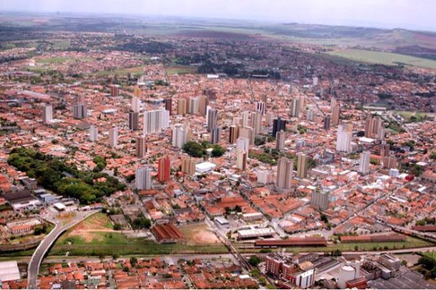
LIMEIRA - Populación : 276.022 personas

Slide 23
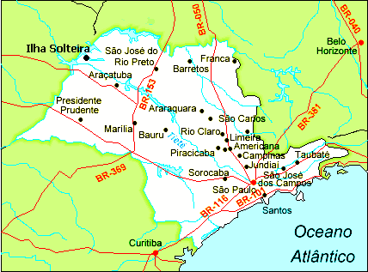
Limeira se encuentra sesenta kilómetros de la ciudad de Campinas

Slide 24
FACULDADE DE CIÊNCIAS APLICADAS -FCA
PREGRADOS DE LA FACULDAD DE CIENCIAS APLICADAS – FCA
( CAMPUS –LIMEIRA)
Grado en Administración
Grado en Administración pública
Grado en Ingeniería de Producción
Grado en Ingeniería de Fabricación
Grado en Ciencias del Deporte
Grado en Nutrición

Slide 25
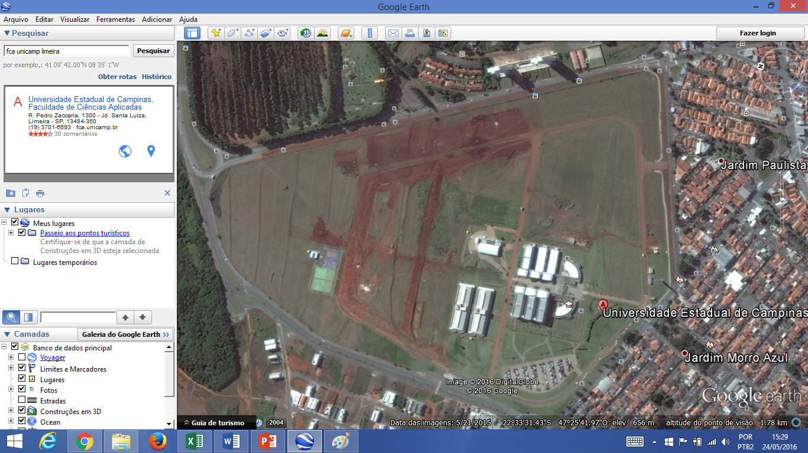

Slide 26
FINANZAS ESTRATÉGICAS - DEFINICIÓN
Finanzas estratégicas pueden ser definidas como las acciones de la gestión de los recursos financieros de una organización con el fin de lograr sus objetivos y maximizar su valor.
Implica una secuencia definida de pasos que abarca toda la gama de las finanzas de una empresa, desde el establecimiento de objetivos y la identificación de recursos, análisis de datos y toma de decisiones financieras, para el seguimiento de la variación entre los resultados reales y los presupuestados y la identificación de las razones para esta variación .
El término "estratégico" significa que este enfoque de la gestión financiera tiene un horizonte de largo plazo.

Slide 27
Finanças Estratégicas
Las finanzas deben ser consideradas estratégicas por su naturaleza;
Las finanzas son una parte importante de los proyectos y de las empresas ;
Representan el medio por el cual se puede desarrollar los proyectos;

Slide 28
Los elementos de la gestión de Finanzas que son Estratégicos
- Fuentes de financiación
- Plazo de recursos
- Uso de los recursos

Slide 29
Fuentes de financiación
Capital de accionistas
Financiación con deudas

Slide 30
Capital de accionistas
Mediante la emisión de acciones nuevas para los antiguos accionistas y el público en general (ampliación).
Los accionistas antiguos tienen un derecho preferente de suscripción para la adquisición de acciones nuevas, con el fin de mantener su porcentaje en el capital social de la empresa, o bien, pueden vender sus derechos; mientras que los terceros interesados en la ampliación de capital deberán adquirir previamente los derechos de suscripción que le permitan suscribir las nuevas acciones.

Slide 31
Financiación con Deudas
Deudas con Bancos
Emisión de títulos de deuda ( en portugués : Debêntures)

Slide 32
COSTO DE CAPITAL
COSTO DE LAS DEUDAS
COSTO DE CAPITAL DE ACCIONISTAS

Slide 33
COSTO DE CAPITAL DE LAS DEUDAS
Para que las deudas realizadas por la empresa sean beneficiosas para la empresa, es necesario que el costo de la deuda (costo de capital) no sea superior a la rentabilidad de la empresa.

Slide 34
LEVERAGE LEVEL (INGLÉS)

Slide 35
UM EJEMPLO SIMPLIFICADO
UTILIDAD LÍQUIDA = $ 4.500
CAPITAL = $ 20.000
INTERÉS PAGADOS = $ 3.000
ACTIVO TOTAL = $ 50.000

Slide 36
RESULTADO

Slide 37
INTERPRETACIÓN DEL RESULTADO
SE ÉS MENOR QUE UNO, LA TASA DE RENTABILIDAD DE LA EMPLESA ÉS MAS PEQUEÑA QUE EL COSTO DE LA DEUDA.
( LA DEUDA NO ES ADEQUADA)
SE ÉS MAJOR QUE UNO, LA TASA DE RENTABILIDAD DE LA EMPLESA ÉS MAS GRANDE QUE EL COSTO DE LA DEUDA
(LA DEUDA ES ADEQUADA)

Slide 38
COSTO DEL CAPITAL DE ACCIONISTAS (INVERSIONISTAS)
Los ACCIONISTAS deben recibir sus rendimientos de acuerdo con el riesgo de la inversión;
Los rendimientos deben ser más elevados que el costo de oportunidad;
El costo de oportunidad es una tasa de rendimiento que el inversionista tendría en una inversión sin el riesgo de la empresa
( Títulos de Deuda del Gobierno, por ejemplo).

Slide 39
COSTO DEL CAPITAL DE ACCIONISTAS (INVERSIONISTAS)
Por lo tanto, los inversionistas demandan un rendimiento esperado más alto por las inversiones riesgosas.
Las empresas lo reconocen en sus decisiones de presupuesto de capital.

Slide 40
COSTO DEL CAPITAL DE ACCIONISTAS (INVERSIONISTAS)
Una inversión en un proyecto nuevo y riesgoso agrega valor solamente si el rendimiento esperado es más elevado que el que los inversionistas esperarían de una inversión igualmente riesgosa en el mercado de capitales.

Slide 41
Expresión matemática

Slide 42
Plazo de Los Recursos
El plazo de los recursos debe ser coherente con los proyectos que se financiarán con estos recursos.
Si el proyecto va a generar efectivo a largo plazo se debe obtener de fuentes de financiación a largo plazo.
Fuentes a corto plazo deben ser para financiar las operaciones y no para financiar proyectos a largo plazo

Slide 43
Uso de los Recursos
El uso de los recursos debe seguir estrictamente el cronograma del proyecto;
Los flujos de efectivo generados por las operaciones deben financiar las operaciones que deben ser suficientes para mantener los flujos equilibrados.

Slide 44
Equilibrar los flujos de efectivo
Cobro de las ventas por bienes o prestación de servicios
x
Desembolso de efectivo para adquisición de materias primas, insumos y bienes para la producción

Slide 45
Plazo de recibimiento de las ventas

Slide 46
Plazo de Pago de las compras

Slide 47
Ejemplo simplificado
Deudores = $ 75.000
Ingresos operacionales = $ 800.000
Proveedores = $ 80.000
Valor de las compras del período = $ 450.000

Slide 48
Ejemplo Simplificado

Slide 49
Resultado
Se el plazo de Recebimiento de las ventas és mayor que el plazo de pago de las compras la situación és favorable;
Para que la empresa tenga una situación favorable debe tener en cuenta la generación y el consumo de efectivo por actividades.

Slide 50
Generación y el Consumo de Efectivo
La generación e el consumo de efectivo son determinadas por las atividades que son:
Actividades Operacionales;
Actividades de Inversión;
- Actividades de Financiación.

Slide 51
Actividades Operacionales
Aquellas que afectan los resultados de la empresa, están relacionadas con la producción y generación de bienes y con la prestación de servicios. Los flujos de efectivo son generalmente consecuencia de las transacciones de efectivo y otros eventos que entran en la determinación de la utilidad neta.

Slide 52
Actividades de Inversión
Incluyen el otorgamiento y cobro de préstamos, la adquisición y venta de inversiones y todas las operaciones consideradas como no operacionales.

Slide 53
Actividades de Financiación
Determinados por la obtención de recursos de los propietarios y el reembolso de rendimientos. Se consideran todos los cambios en los pasivos y patrimonio diferentes a las partidas operacionales.

Slide 54
COOPERACIÓN INTERNACIONAL
UNIVERSIDAD DE CAMPINAS
Vice-Rector para Relaciones Internacionales
Ciudad Universitaria "Zeferino Vaz"
CEP 13083-970 - Campinas - Brasil
Tel: +55 19 3521 4718 :: Fax: +55 19 3521 4701
Sitio: http://www.internationaloffice.unicamp.br/

